Slide 1
Мастер- класс для воспитателей дошкольных учреждений на тему «Пластилинография- как средство развития творческих способностей старшего дошкольного возраста »
Я леплю из пластилина, Пластилин нежней, чем глина. Я леплю из пластилина Кукол, клоунов, собак Ю.Мориц

Slide 2
Цель мастер-класса: повышение профессионального мастерства педагогов, получение новых знаний и освоение их в практической деятельности.
Задачи мастер класса:
обучение участников мастер- класса технике «пластилинография»;
развивать интерес к нетрадиционным способам изображения предметов на бумаге и широкому применению их в детском саду.

Slide 3
Ожидаемый результат:
создание лепной картины с изображением полуобъемных предметов на горизонтальной поверхности;
применение участниками мастер-класса техники «пластилинография» в работе с детьми;
повышение уровня профессиональной компетентности.

Slide 4
Материалы и оборудование для педагогов:
плотный картон синего цвета, размер А4;
набор пластилина;
салфетка для рук;
доска для лепки;
стека;

Slide 5
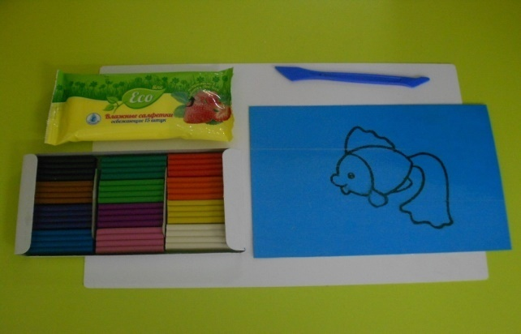

Slide 6
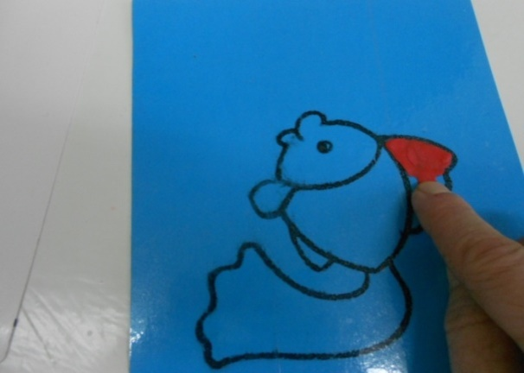
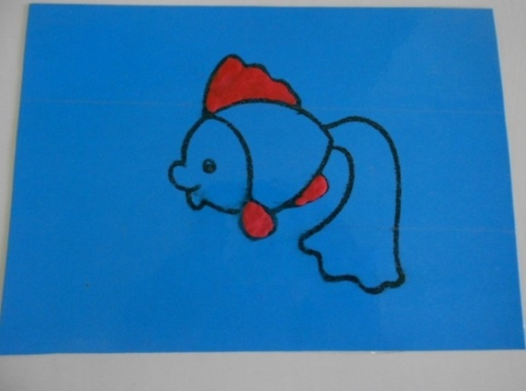

Slide 7
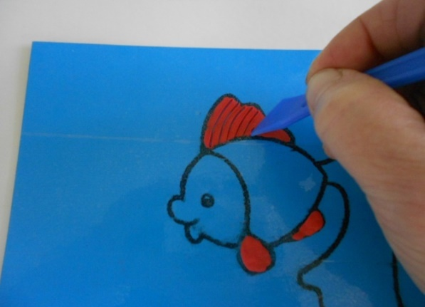
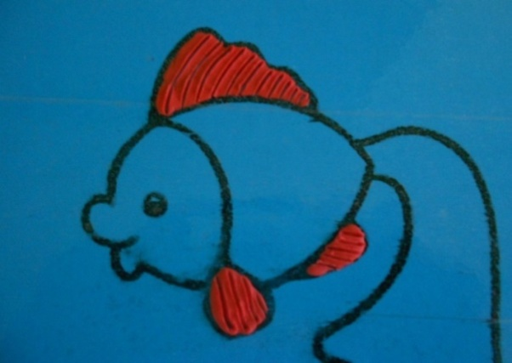

Slide 8
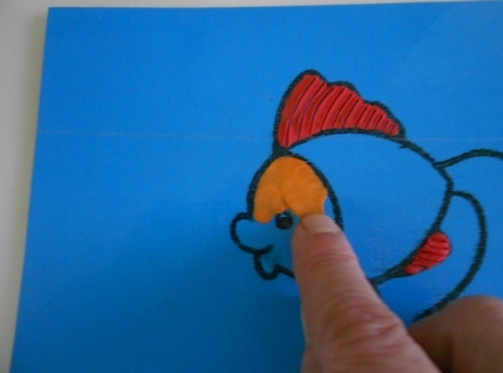
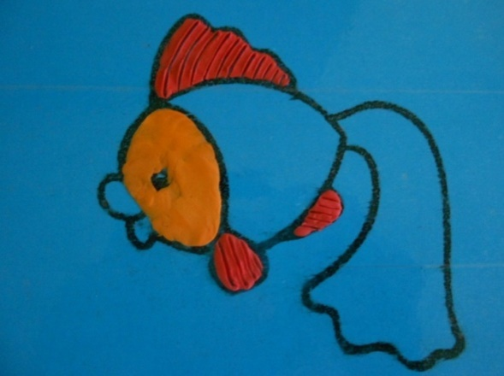

Slide 9
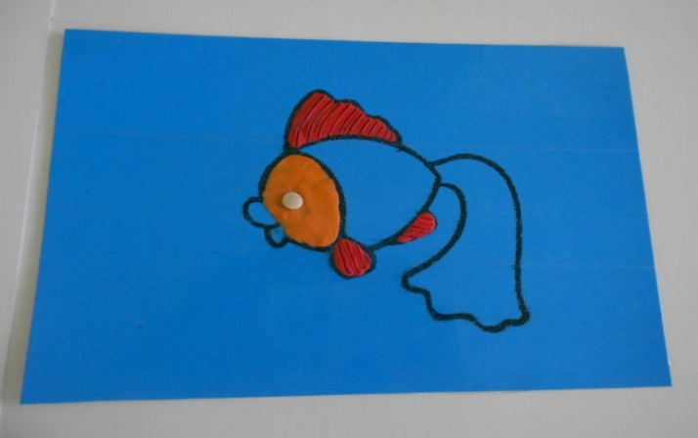

Slide 10
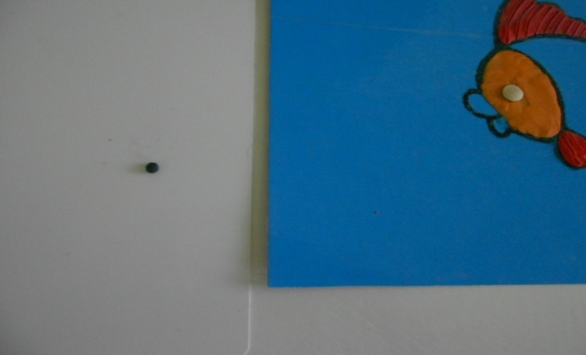
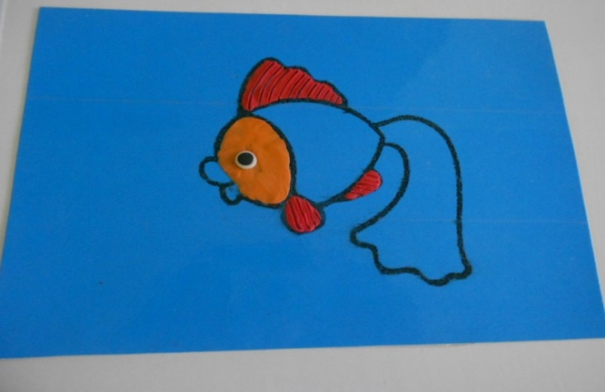

Slide 11
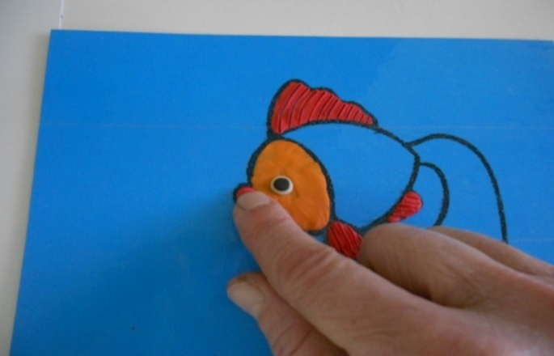

Slide 12
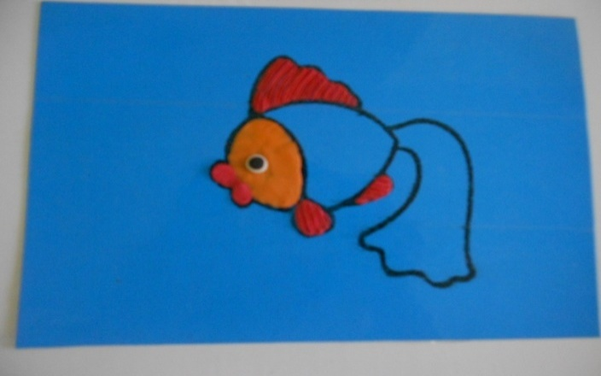

Slide 13
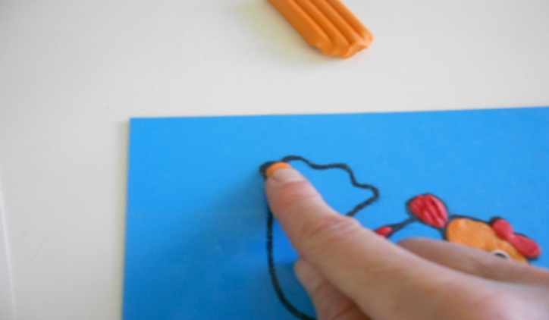

Slide 14
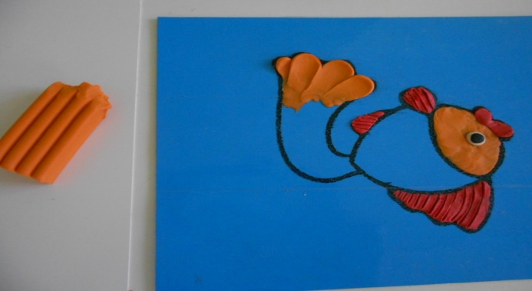

Slide 15
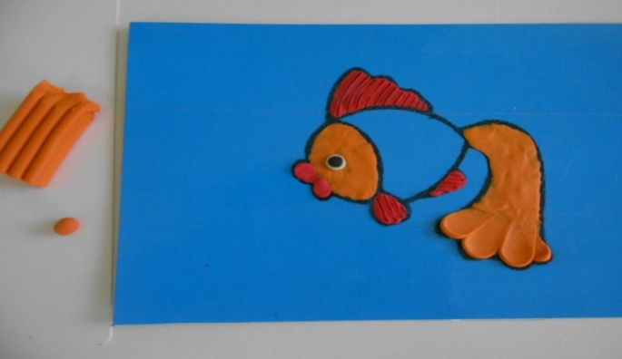

Slide 16
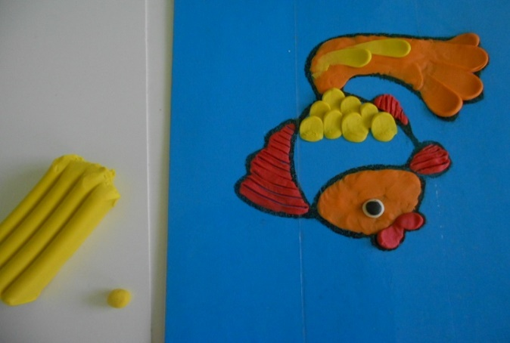
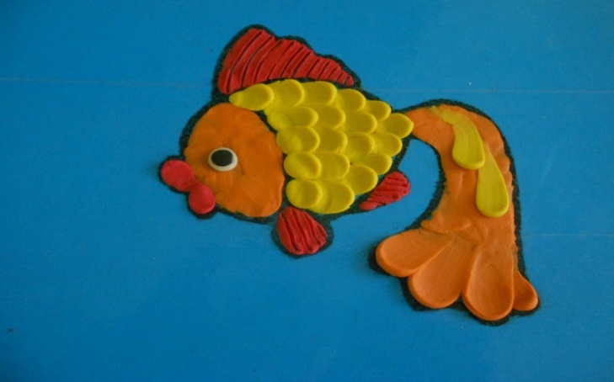

Slide 17
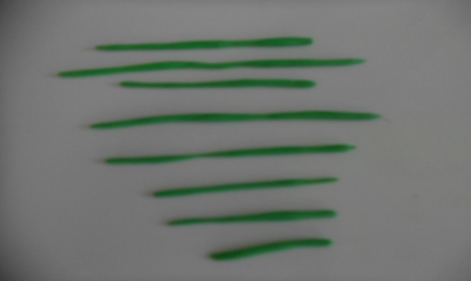
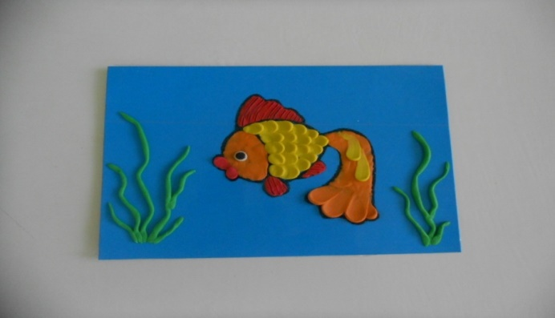

Slide 18
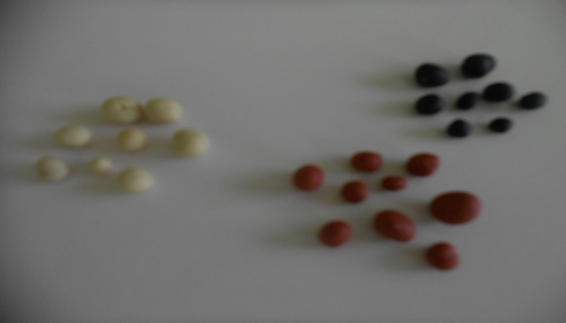

Slide 19
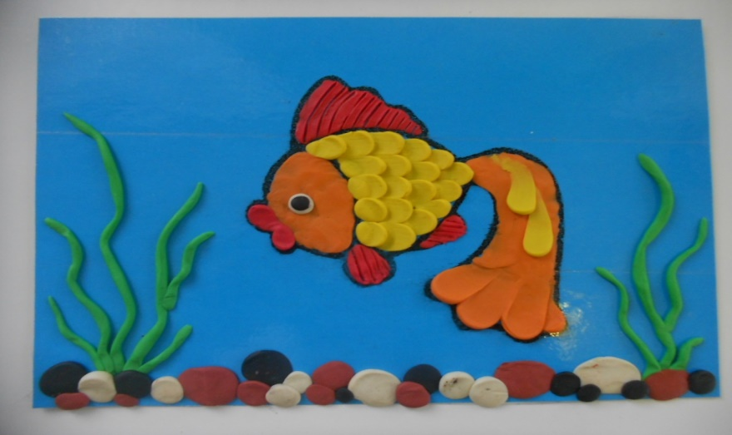

Slide 20
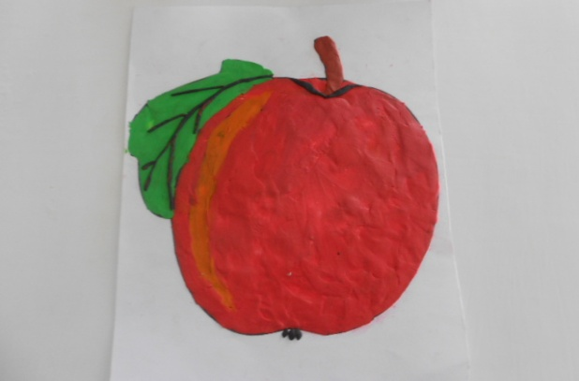
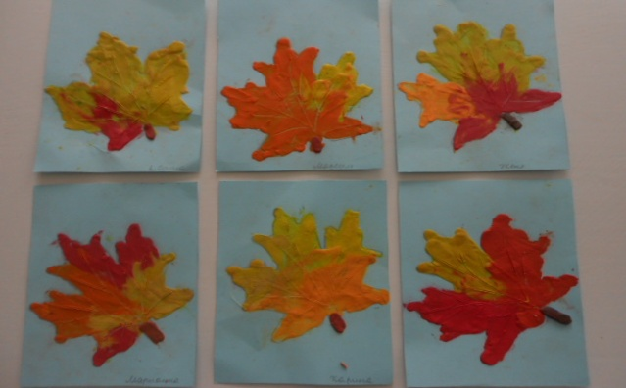

Slide 21
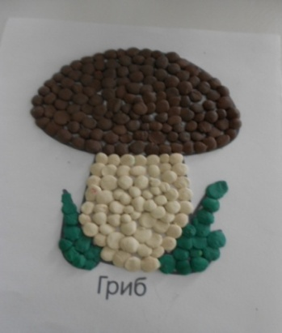

Slide 22
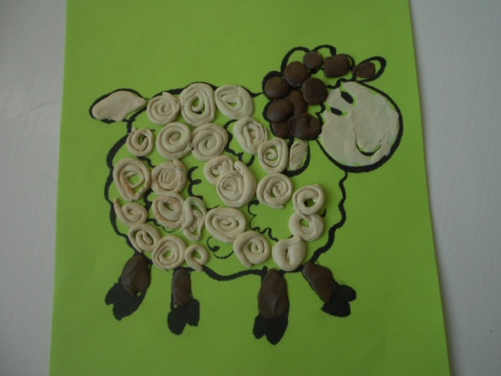

Slide 23
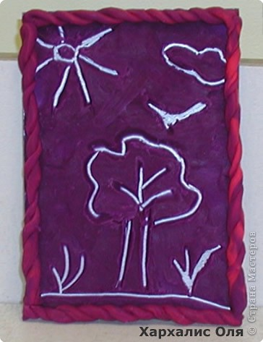

Slide 24
Уважаемые коллеги, спасибо Вам за активное участие в мастер - классе, за чудесные картины.

